Slide 1





Hoạt động âm nhạc
Vận động theo bài hát: Bạn ơi có biết
Lớp: Lá 2

Slide 2


1.Hoạt động 1: Ổn định tổ chức - gây hứng thú
Chương trình: “ Bé Yêu Âm Nhạc”

Slide 3

Hoạt động 2: Vận động theo bài hát
“Bạn ơi có biết”

Slide 4

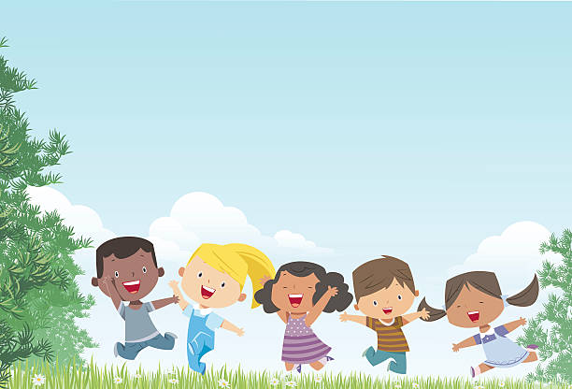
- Hoạt động 3: Nghe hát “Anh phi công ơi”

Slide 5

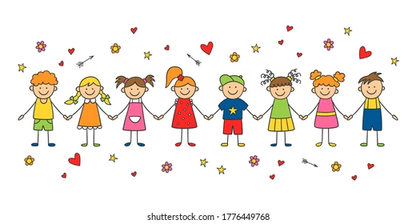
- Lần 5: Cô mời trẻ lên hưởng ứng cùng cô.

Slide 6

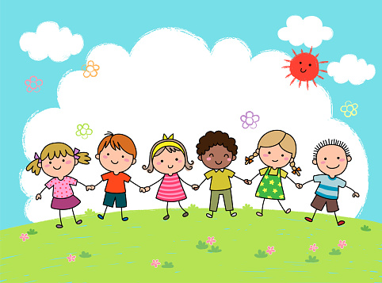

Hoạt động 4: Trò chơi âm nhạc: Nghe giai điệu đoán tên bài hát

Slide 7


* Kết thúc hoạt động

